Slide 1
Тема 4
ДИНАМИЧЕСКИЕ ЗВЕНЬЯ И ИХ ХАРАКТЕРИСТИКИ
Лекция 6
Понятие динамического звена. Получение временных и
частотных характеристик безынерционного, интегрирующего и инерционного звеньев.
Примеры динамических звеньев

Slide 2
Любая система автоматического управления состоит из элементов, различных по назначению, физической природе, принципу действия и конструкции.
Однако из этих элементов можно выделить так называемые типовые элементы, которые описываются одинаковыми математическими моделями (уравнениями, передаточными функциями, частотными характеристиками и т. д.).
Это позволяет ввести понятие, которое широко применяется в теории автоматического управления под названием типовое динамическое звено.
Типовые звенья имеют один вход и один выход.
Все конструктивное разнообразие САР можно представить небольшим числом типовых звеньев или их комбинаций.
К типовым динамическим звеньям относятся:
безынерционное (пропорциональное) звено,
интегрирующее звено,
апериодическое звено первого порядка (инерционное звено),
колебательное звено,
апериодическое звено второго порядка,
консервативное звено,
дифференцирующее звено,
форсирующее звено первого порядка,
форсирующее звено второго порядка,
звено запаздывания.

Slide 3
Безынерционное звено и звено запаздывания описываются алгебраическими уравнениями.
Интегрирующее, инерционное, дифференцирующее и форсирующее звено первого порядка описываются дифференциальным уравнением первого порядка.
Колебательное, консервативное и форсирующее звено второго порядка описываются дифференциальным уравнением второго порядка.
Кроме перечисленных звеньев, относящихся к минимально-фазовым, отдельно следует выделить неминимально-фазовые звенья.
Для пояснения этого термина используем передаточную функцию элемента системы, записанную в виде выражения (2.34), в котором числитель
а знаменатель
Корни числителя определяются из уравнения
и называются нулями передаточной функции.
Корни знаменателя определяются из уравнения
(2.52)
и называются полюсами передаточной функции,
а выражение (2.52) – характеристическим уравнением.

Slide 4
Если хотя бы один нуль или полюс передаточной функции имеет положительную вещественную часть, то соответствующее динамическое звено является неминимально-фазовым.
Данный термин также означает, что фазовые частотные характеристики таких звеньев имеют большие фазовые сдвиги по сравнению с типовыми (минимально-фазовыми) динамическими звеньями.
Рассмотрим минимально-фазовые динамические звенья, наиболее часто встречающиеся в системах автоматического регулирования.
Характеристики типовых звеньев принято указывать для единичного ступенчатого входного воздействия.

Slide 5
Безынерционное звено.
Безынерционное звено описывается алгебраическим уравнением
где K – коэффициент передачи звена.
Передаточная функция безынерционного звена
Для определения частотных функций при запишем
Тогда
Временные характеристики определяются с помощью выражений

Slide 6
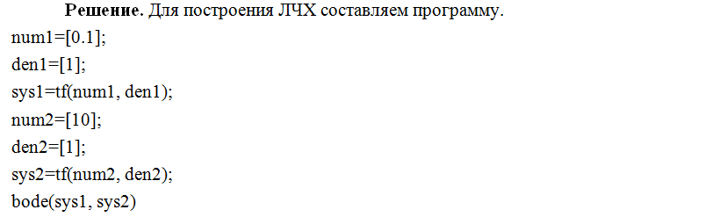
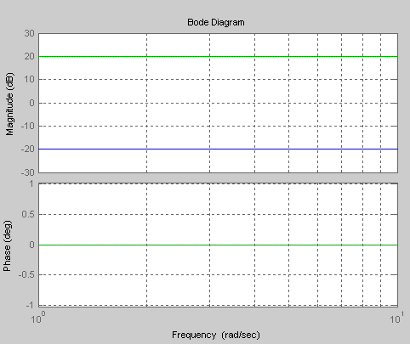
Рис. 2.9. Логарифмические частотные характеристики
безынерционного звена
ЛАЧХ, соответствующая К = 0,1 совпадает с линией –20 дБ;
ЛАЧХ при К = 10 совпадает с линией 20 дБ.
Заметим, что при К = 1 ЛАЧХ будет совпадать с линией 0 дБ.
Из анализа приведённых графиков можно сделать важный вывод о том, что, если ЛАЧХ располагается выше линии 0 дБ, осуществляется усиление входного сигнала. Если ЛАЧХ располагается ниже линии 0 дБ, то входной сигнал ослабляется. При дБ (К = 1) амплитуда входного сигнала не изменяется.
ЛФЧХ, показанные в нижней части графика, для безынерционного звена совпадают с линией 0 град, то есть звено не вносит фазового сдвига.

Slide 7
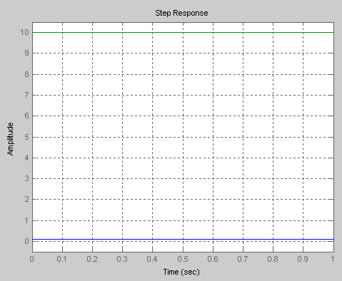
Для построения переходной характеристики используется программа, аналогичная приведённой выше, где оператор bode заменяется оператором step. На рис. 2.10 показаны графики переходных характеристик.
Рис. 2.10. Переходные характеристики безынерционного звена
Из графиков видно, что во всём временном диапазоне при К = 10 происходит усиление входного сигнала в 10 раз, а при К = 0,1 – ослабление также в 10 раз.

Slide 8
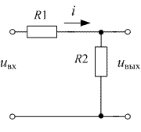
В качестве характерных примеров безынерционного звена можно привести такие элементы как делитель напряжения, редуктор, усилитель.
Рассмотрим электрическую схему делителя напряжения, изображённую на рис.
Если сопротивление нагрузки равно бесконечности, то напряжение на входе
Рис. 2.11. Электрическая схема
делителя напряжения
Напряжение на выходе
Обозначив в полученной формуле коэффициент передачи делителя напряжения
окончательно запишем
Очевидно, что коэффициент передачи делителя напряжения K < 1. Временные и частотные характеристики данного элемента подобны характеристикам, рассмотренным в примере 2.7 при K = 0,1.

Slide 9
Интегрирующее звено.
Звено описывается дифференциальным уравнением
.
где Т – постоянная времени интегрирующего звена (постоянная времени интегрирования); К – коэффициент передачи интегрирующего звена, с^{– 1}.
.
Передаточная функция инерционного звена
Частотная передаточная функция
Частотные функции имеют вид
Переходная функция
Импульсная переходная функция

Slide 10
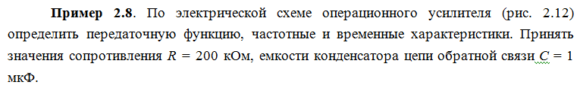
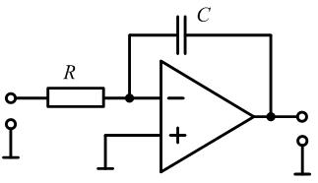
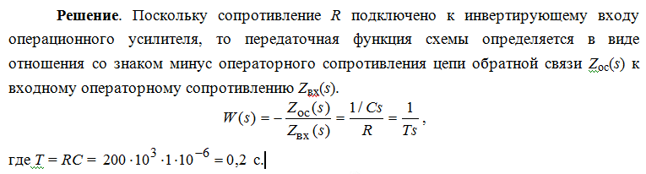
Примерами интегрирующего звена являются гидравлический демпфер, операционный усилитель с конденсатором в цепи обратной связи.
Рис. 2.12. Электрическая схема интегратора на операционном усилителе

Slide 11
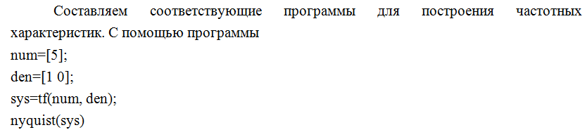
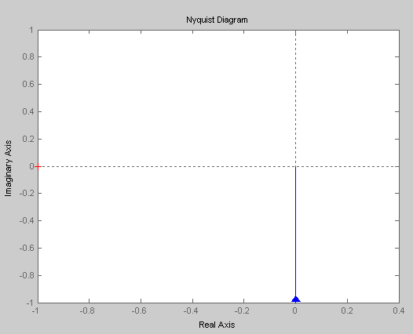
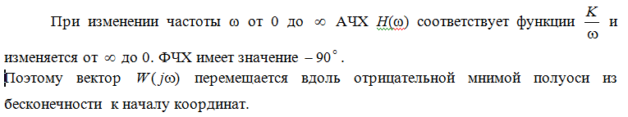
Рис. 2.13. АФЧХ интегрирующего звена на операционном усилителе

Slide 12
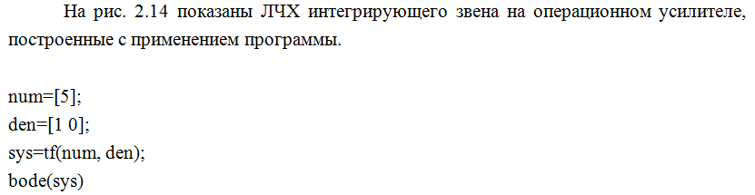
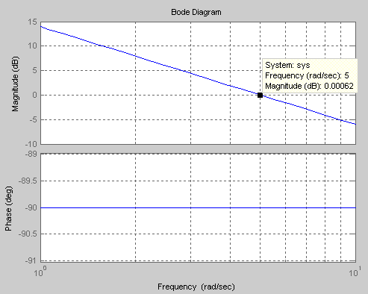
Рис. 2.14. ЛЧХ интегрирующего звена на операционном усилителе

Slide 13
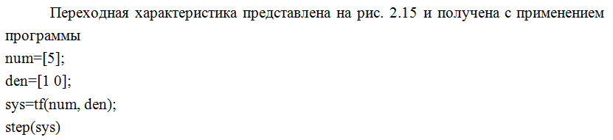
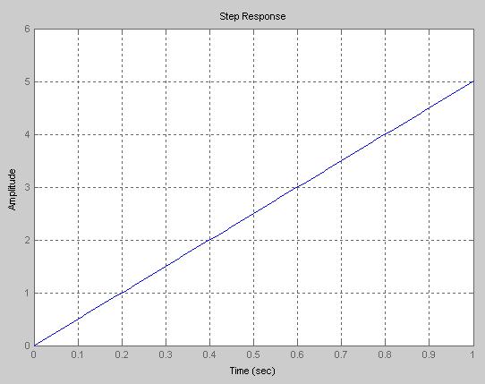

Рис. 2.15. Переходная характеристика интегрирующего звена
на операционном усилителе

Slide 14
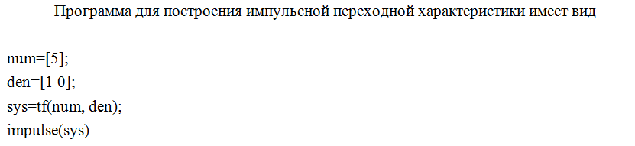
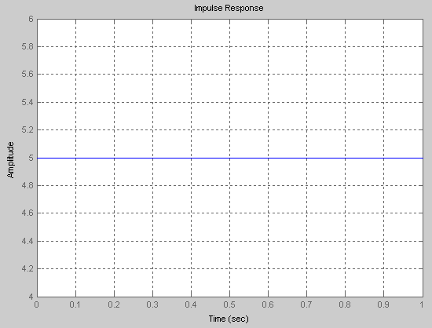
Рис. 2.16. Импульсная переходная характеристика интегрирующего звена
на операционном усилителе
График является прямой линией, которая проходит параллельно оси абсцисс.

Slide 15
Апериодическое звено первого порядка (инерционное звено).
Звено описывается дифференциальным уравнением
где K – коэффициент передачи звена; Т – постоянная времени.
Передаточная функция инерционного звена
Частотная передаточная функция
На основании данного выражения определяем остальные частотные функции
(2.53)

Slide 16
В инженерной практике применяют приближённое построение ЛАЧХ с помощью выражения (2.53) на частотах и . Тогда (2.53) можно представить в виде
ЛАЧХ, построенная на основании полученного соотношения, называется асимптотической.
Частота называется частотой сопряжения асимптот.
Переходная функция
Импульсная переходная функция
(2.54)
Примерами инерционных звеньев являются двигатель постоянного тока независимого возбуждения без учёта индуктивности обмотки якоря, двухфазный асинхронный двигатель, если выходной координатой является угловая скорость вращения ротора; RC- и LR-цепи; генератор постоянного тока, входной координатой которого является напряжение возбуждения, а выходной – напряжение на якоре.

Slide 17
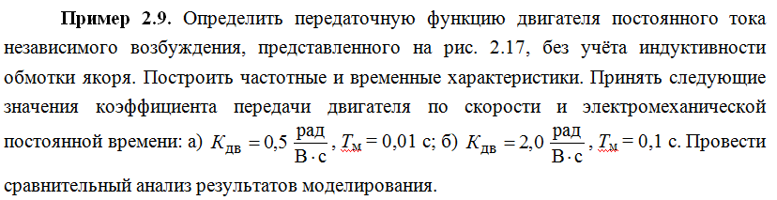
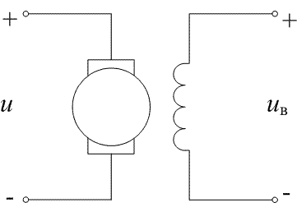

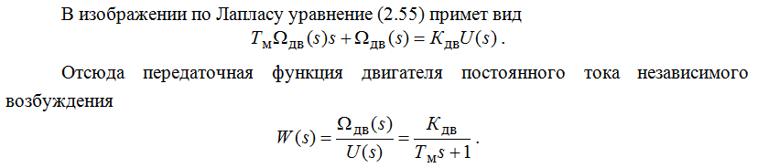
Рис. 2. 17. Электрическая схема двигателя постоянного тока независимого возбуждения

Slide 18
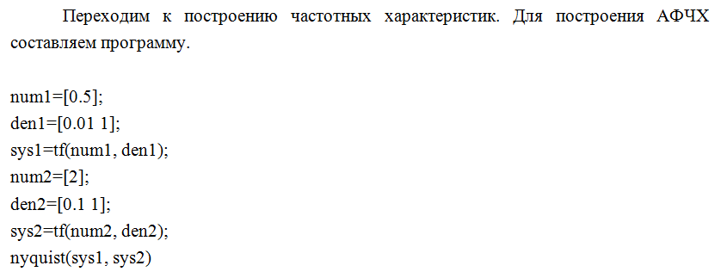
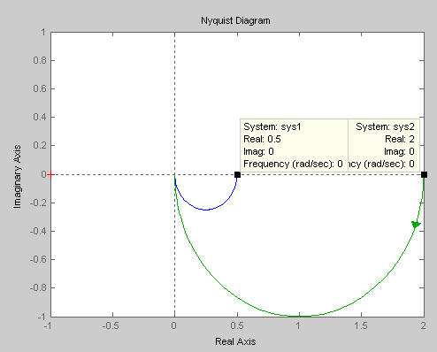
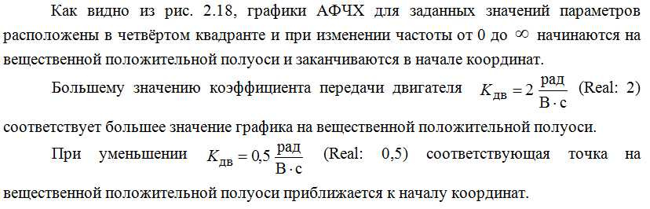
Рис. 2.18. АФЧХ двигателя постоянного тока независимого возбуждения

Slide 19
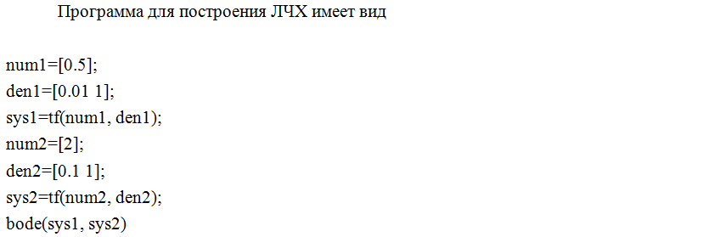
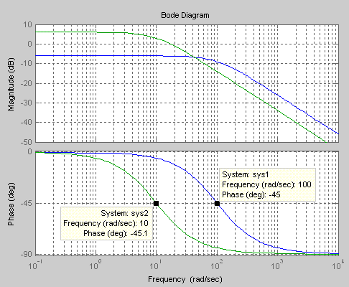
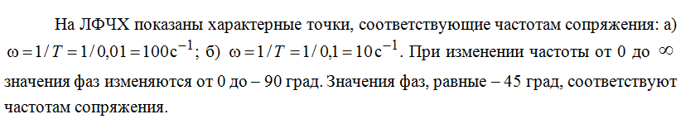
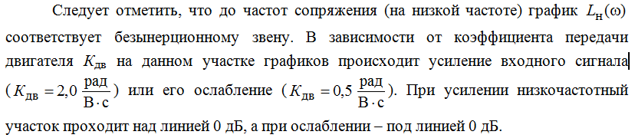

Slide 20

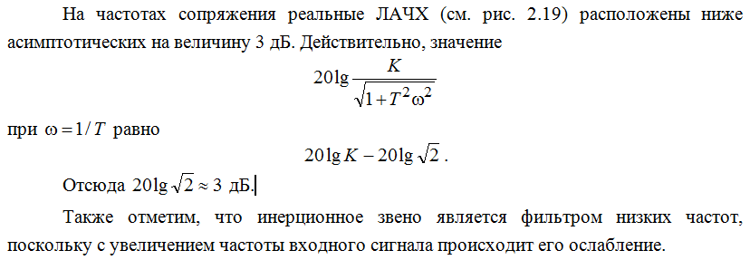

Slide 21
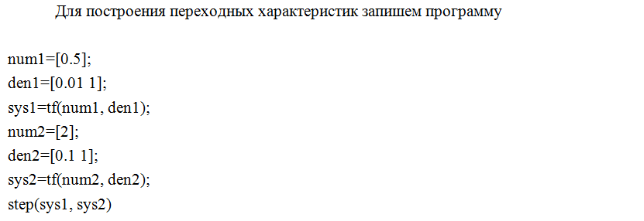
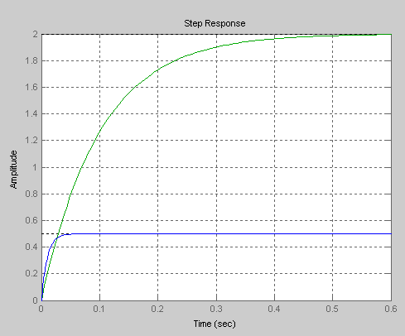
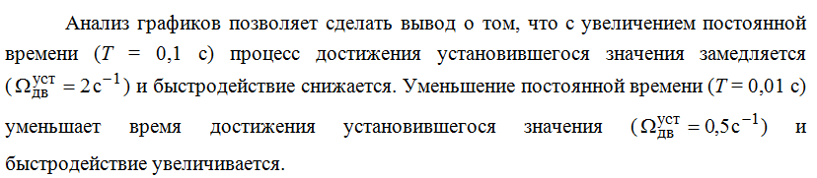
2.20. Переходные характеристики двигателя
постоянного тока независимого возбуждения

Slide 22
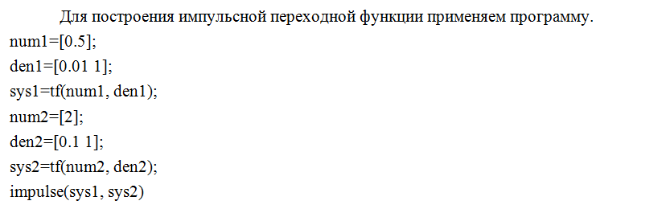
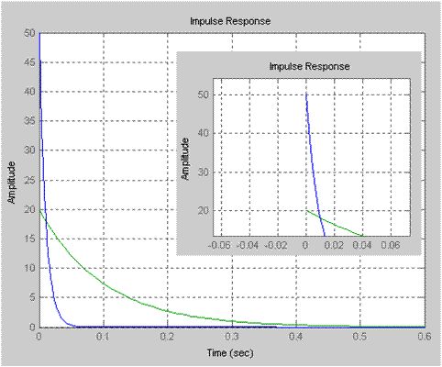
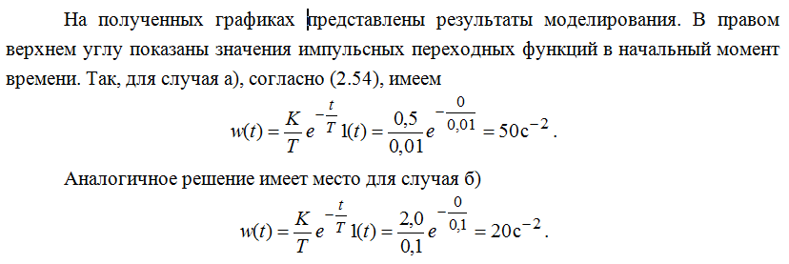
2.21. Импульсные переходные характеристики двигателя
постоянного тока независимого возбуждения

